Slide 1
Муниципальное бюджетное общеобразовательное учреждение гимназия им.И.Ш.Муксинова г.Янаул муниципального района Янаульский район Республики Башкортостан Вебинар «Час наставничества» «Грамотное наставничество – залог успешности молодого учителя»
Выполнила:
наставник, учитель начальных классов МБОУ гимназия им.И.Ш.Муксинова г.Янаул
Гайнцева Ольга Анатольевна

Slide 2
Гайнцева Ольга Анатольевна учитель начальных классов МБОУ гимназия им.И.Ш.Муксинова г.Янаул , высшая квалификациионная категория

Slide 3
«Уча других, мы учимся сами» Л. Сенека

Slide 4
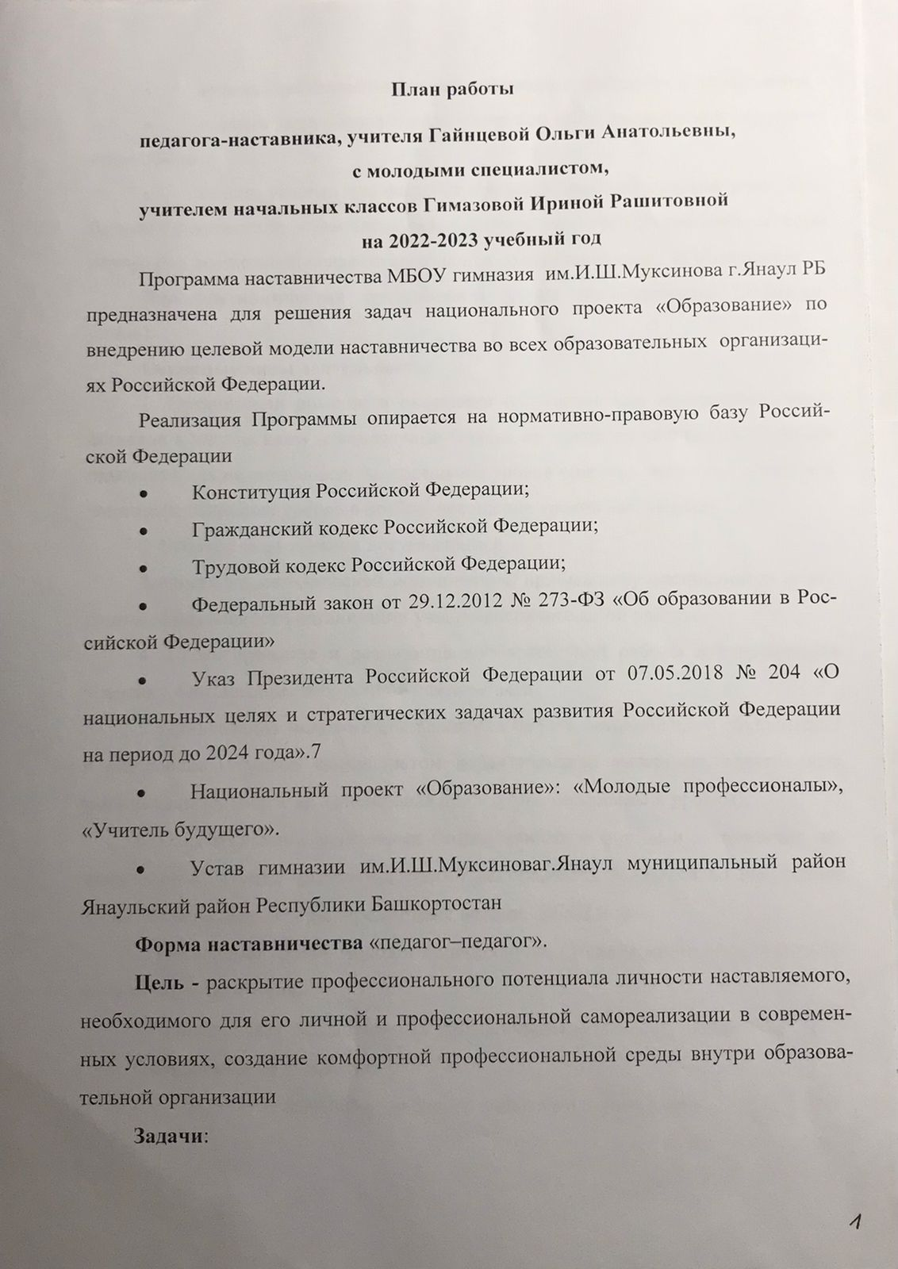
Программа наставничества

Slide 5
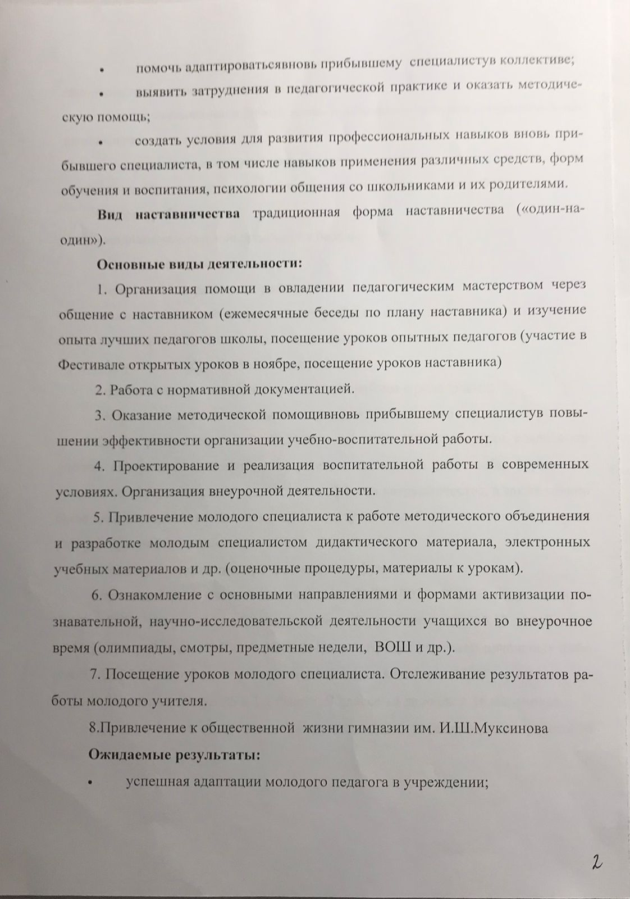

Slide 6
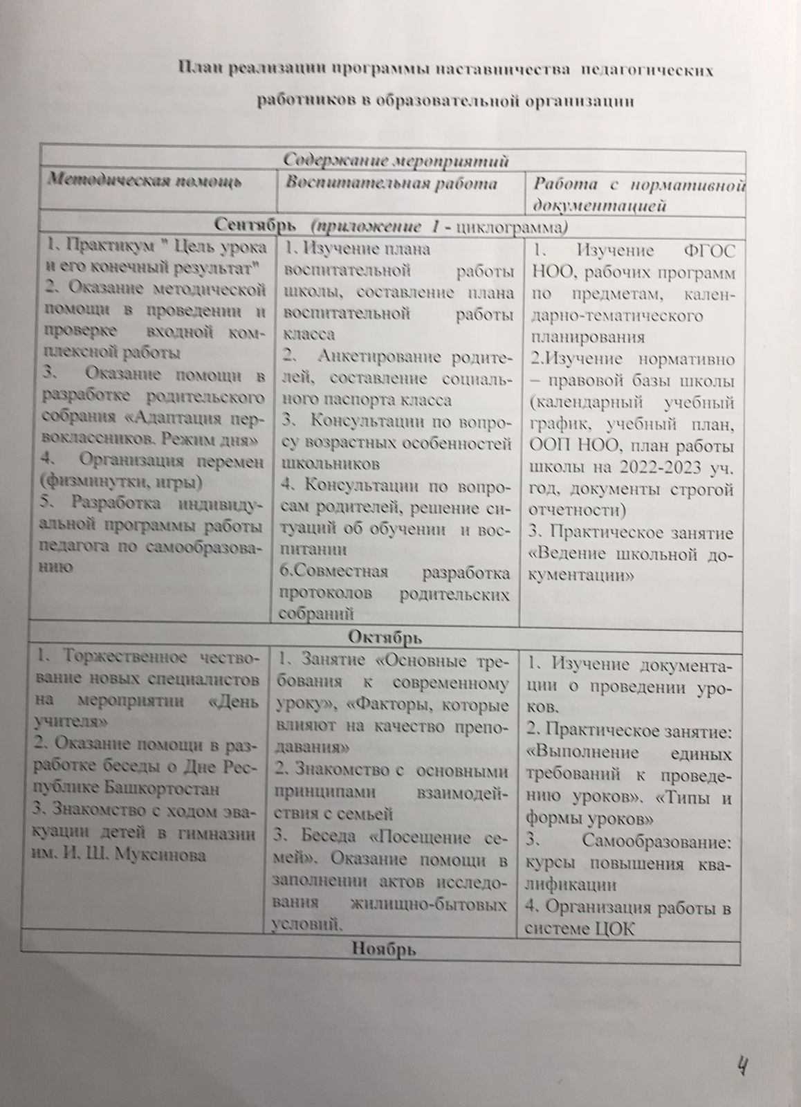
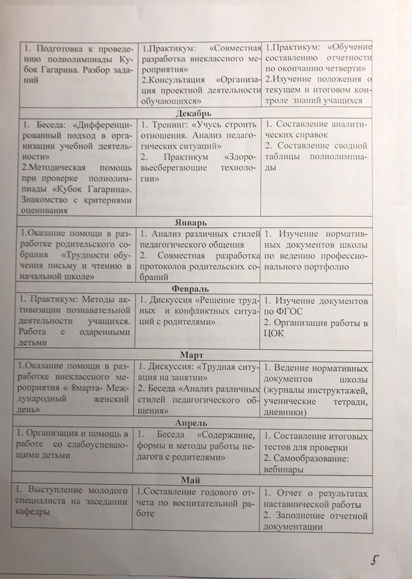
Дорожная карта

Slide 7
Цель – раскрытие профессионального потенциала личности наставляемого, необходимого для его личной и профессиональной самореализации в современных условиях, создание комфортной профессиональной среды внутри образовательной организации
Задачи:
помочь адаптироваться вновь прибывшему специалисту в коллективе;
выявить затруднения в педагогической практике и оказать методическую помощь;
создать условия для развития профессиональных навыков вновь прибывшего специалиста, в том числе навыков применения различных средств, форм обучения и воспитания, психологии общения со школьниками и их родителями

Slide 8
Содержание деятельности:
1. Работа с нормативной документацией.
2. Оказание методической помощи вновь прибывшему специалисту в повышении эффективности организации учебно-воспитательной работы.
3. Проектирование и реализация воспитательной работы в современных условиях. Организация внеурочной деятельности.
4. Ознакомление с основными направлениями и формами активизации познавательной, научно-исследовательской деятельности учащихся во внеурочное время (олимпиады, смотры, предметные недели, ВОШ и др.).
5. Привлечение к общественной жизни гимназии им. И.Ш.Муксинова г.Янаул

Slide 9
Методическая помощь | Воспитательная работа | Работа с нормативной документацией
-планирование урока -умение работать в парах -умение работать в группах -дифференцированная работа -составление тренажеров - оценивание | -умение составлять воспитательный план -умение составлять социальный паспорт класса -работа с детьми в ТСЖ -работа с одаренными детьми -работа с детьми ОВЗ -работа с трудными детьми -работа с родителями | -умение составлять рабочую программу по предмету -умение составлять календарно-тематическое планирование -заполнение электронного журнала -инструктажи по технике безопасности

Slide 10
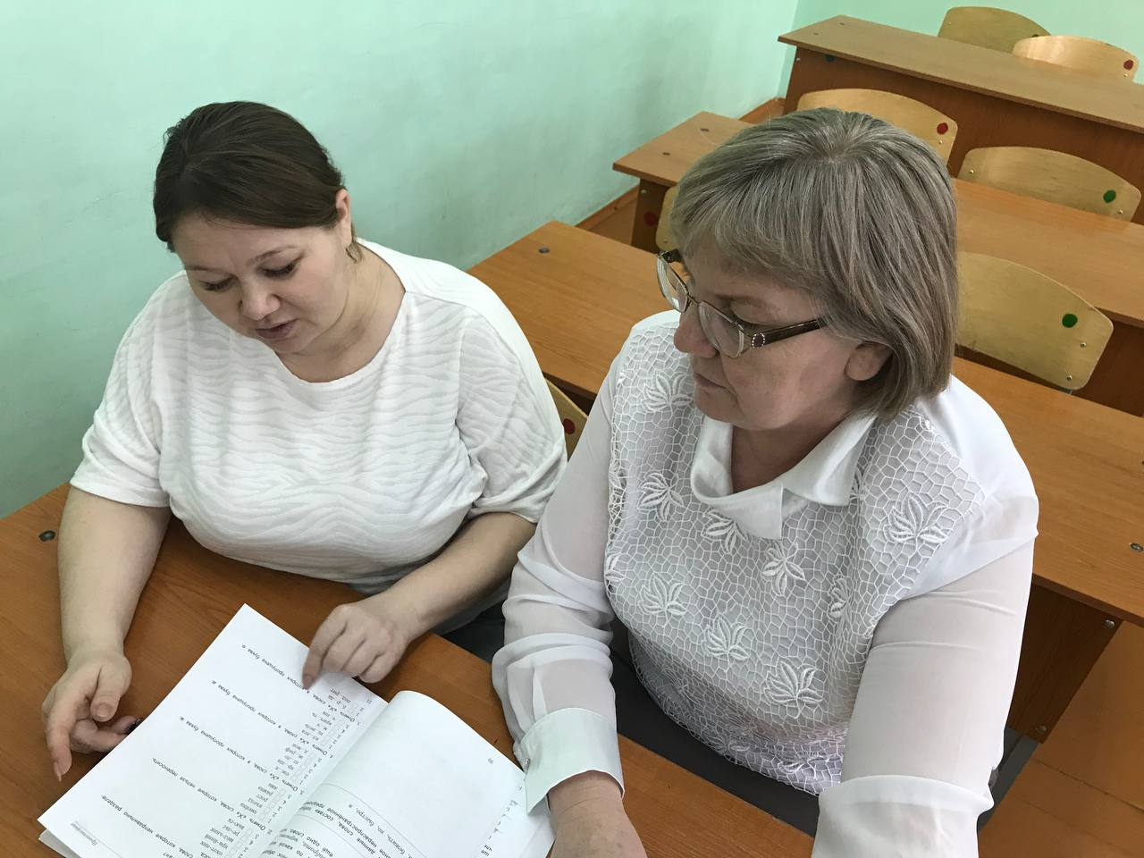
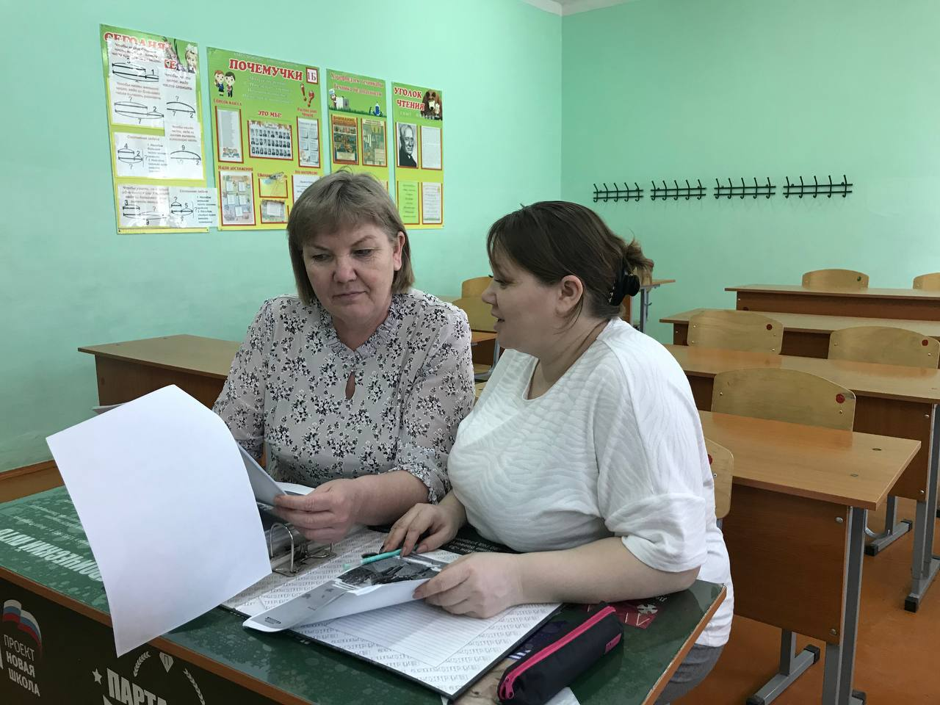
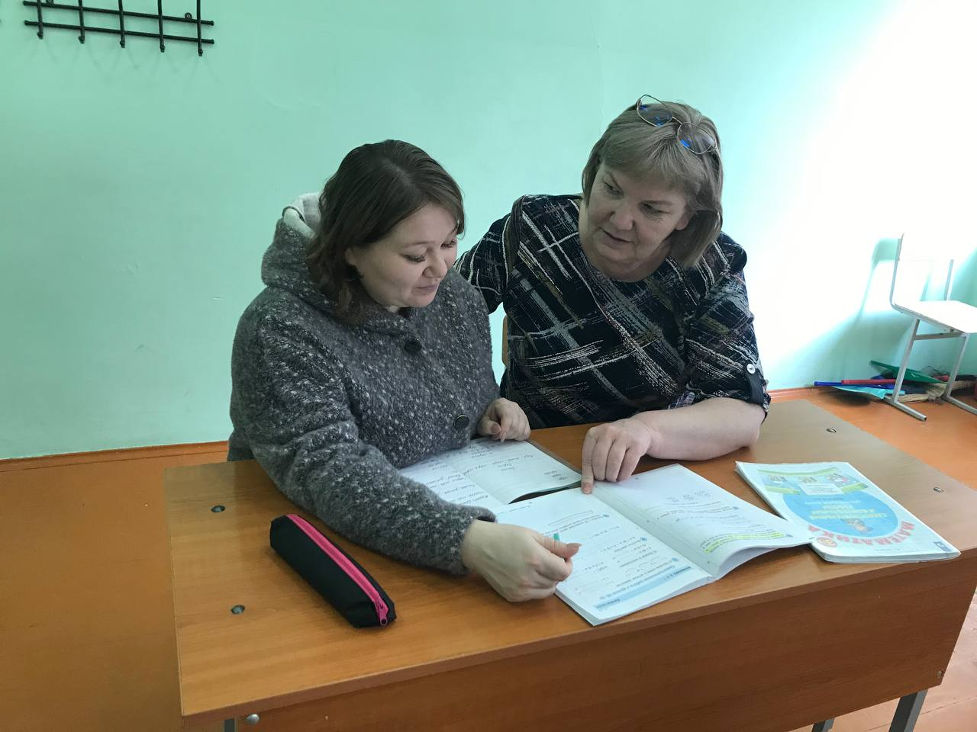

Slide 11
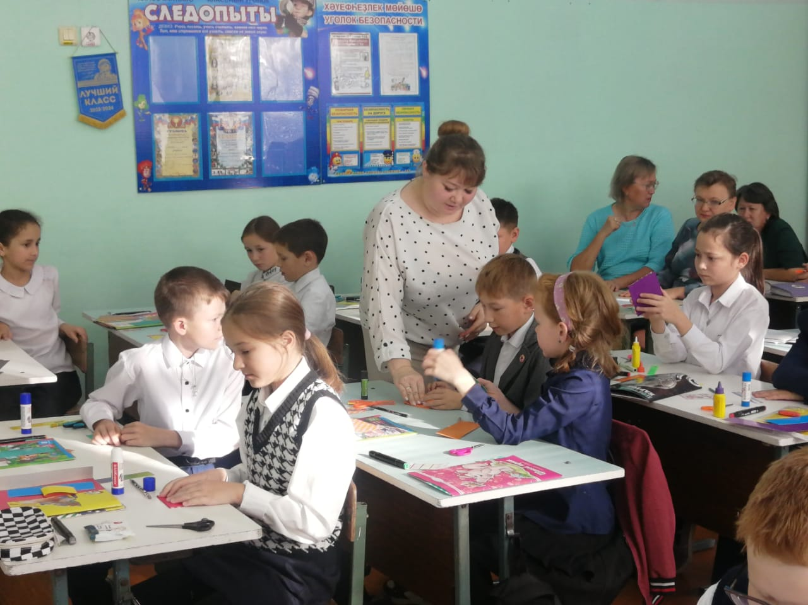
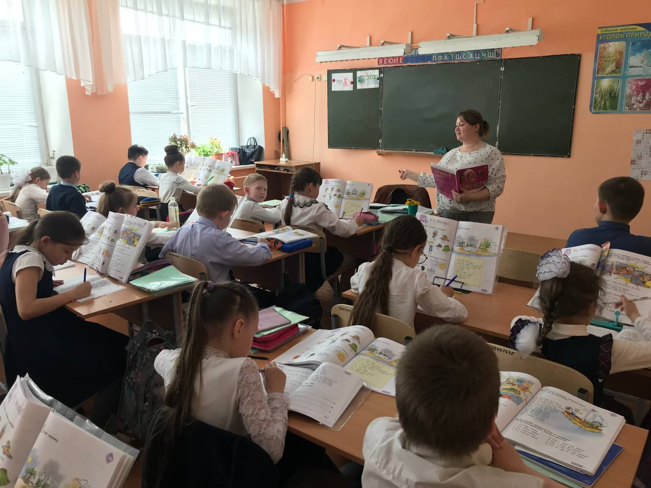
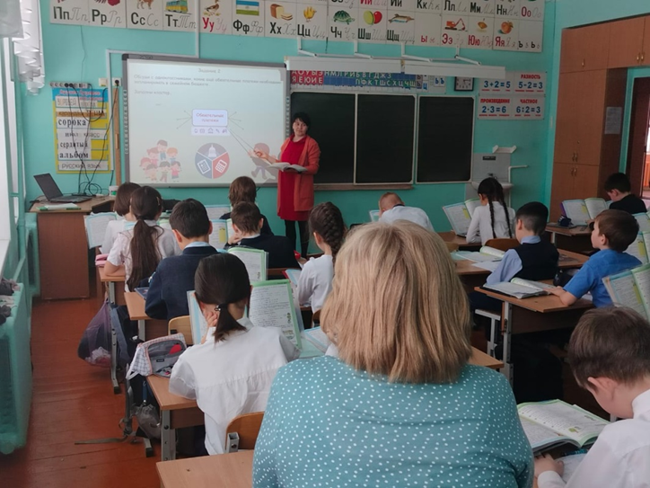

Slide 12
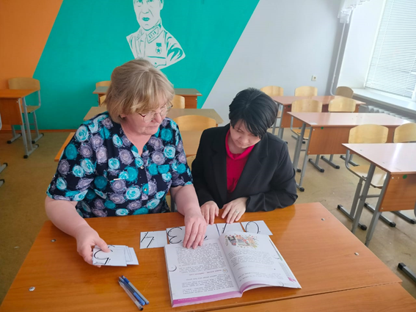
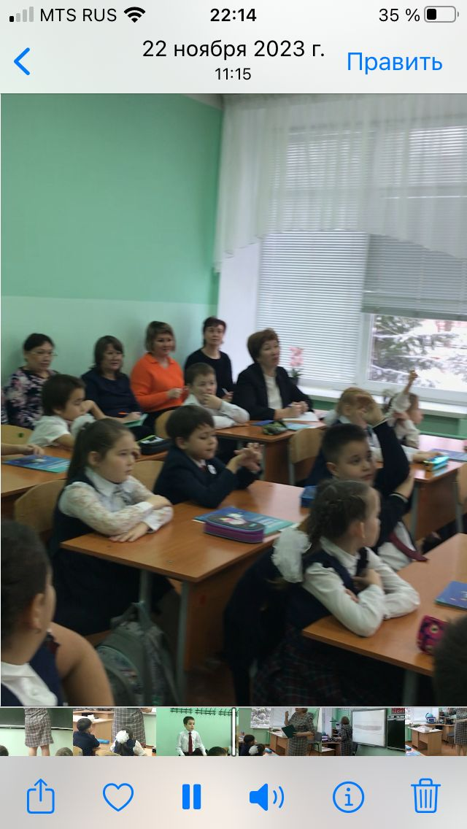
Формы работы
Консультирование
Открытый урок

Slide 13
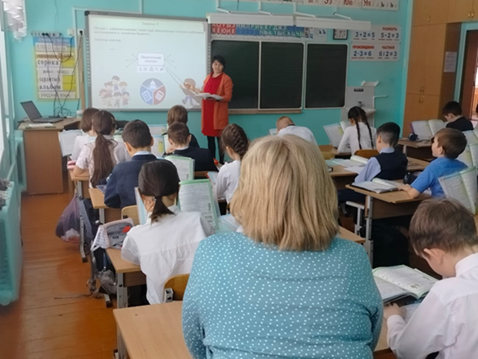
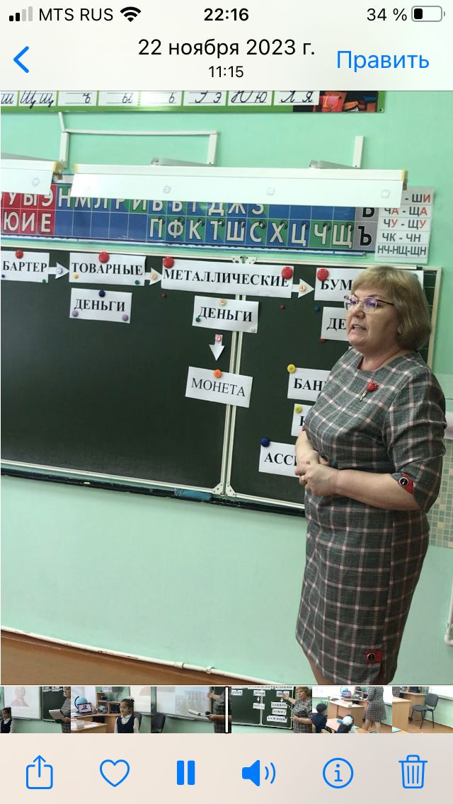
Практическое
занятие
Личный пример

Slide 14
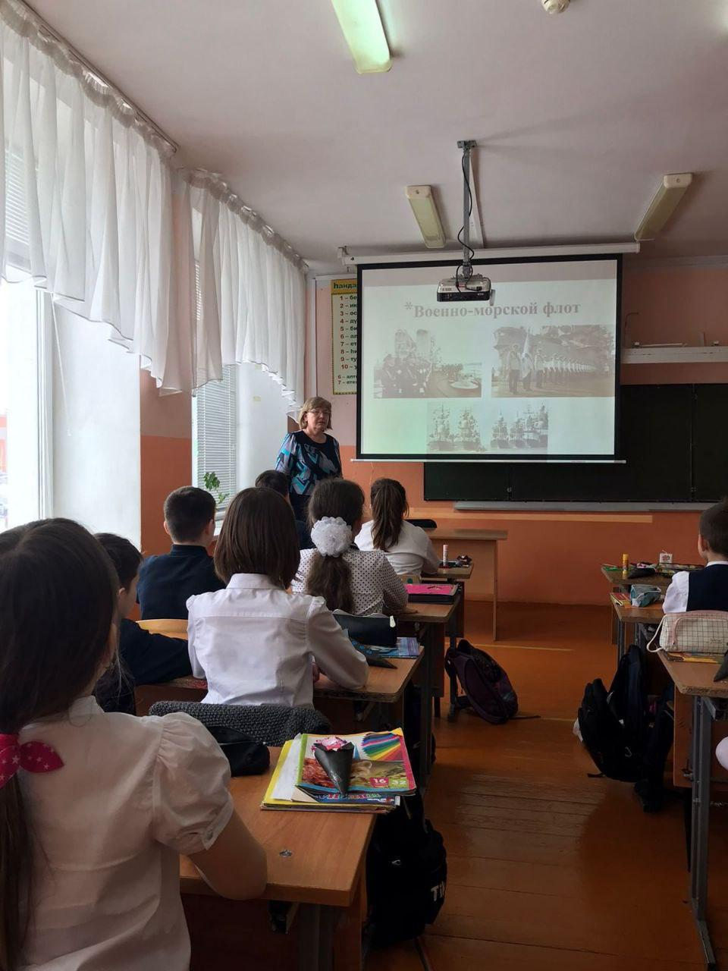
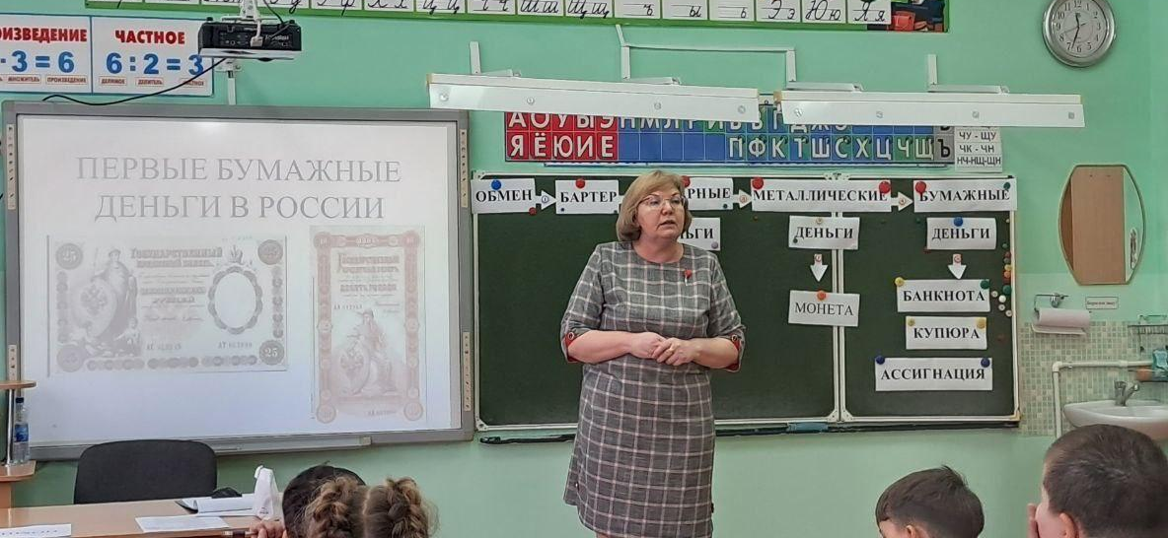
Взаимопосещение уроков и
внеурочных занятий

Slide 15
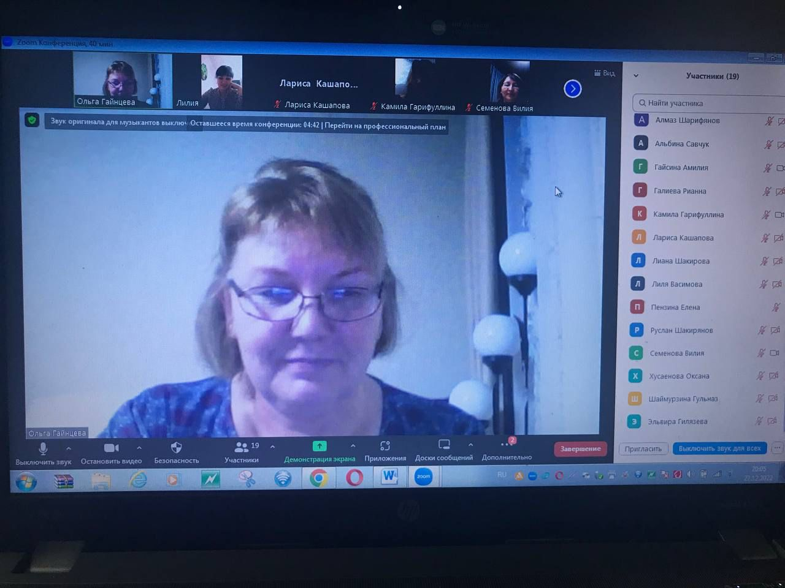
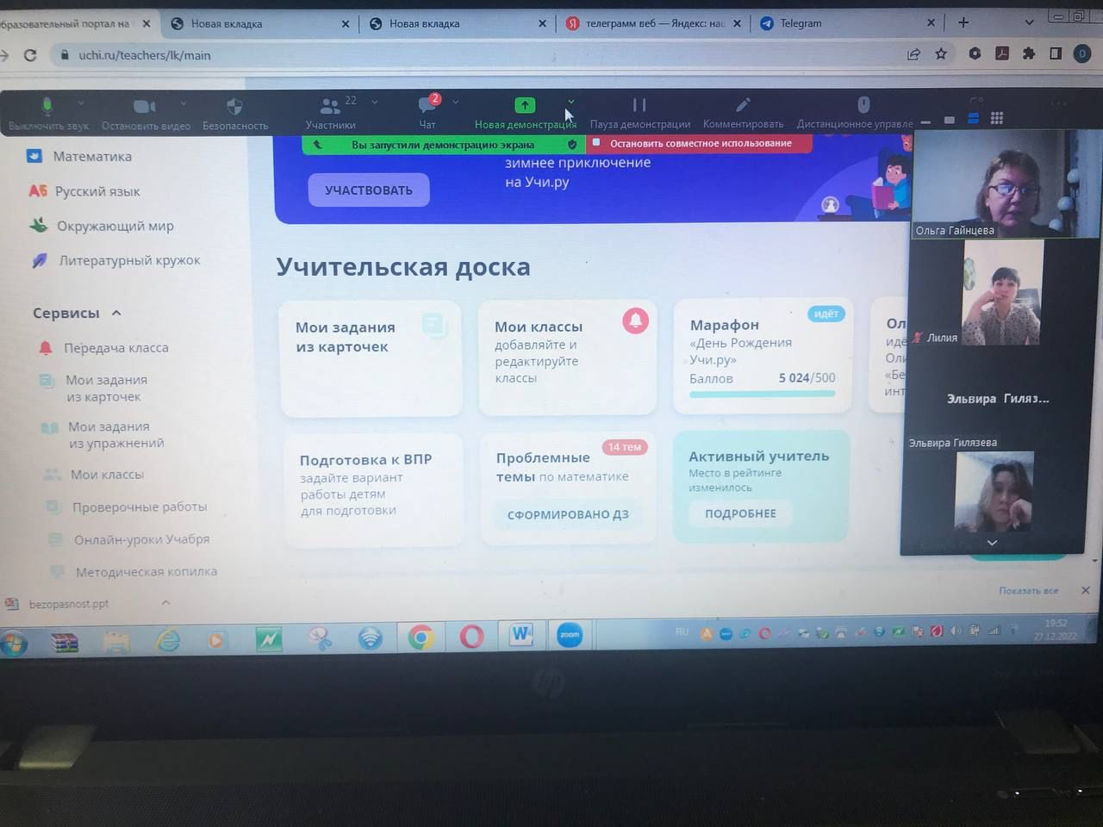
Дистанционная работа
Работа на учи.ру

Slide 16
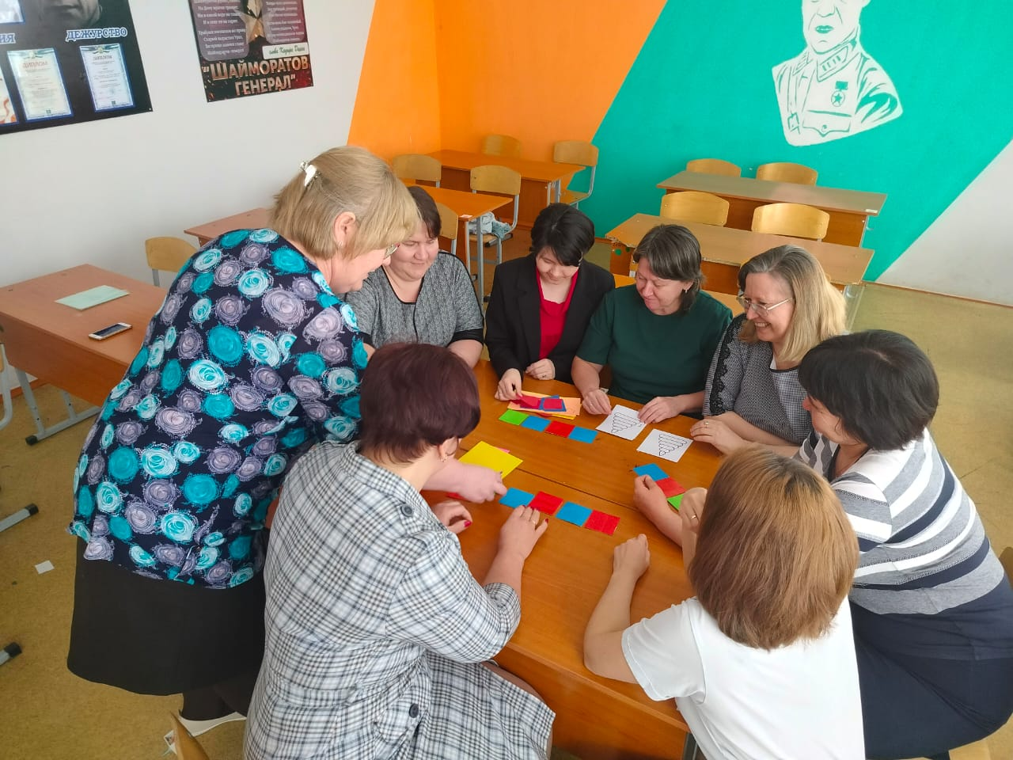
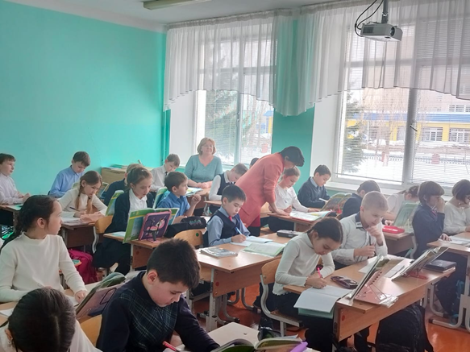
Мастер-класс
Взаимопосещение

Slide 17
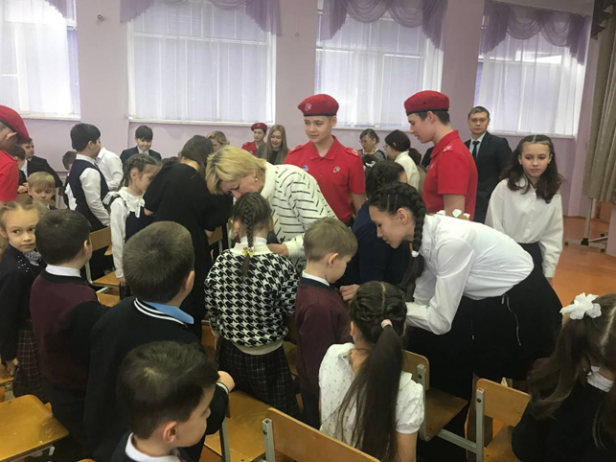
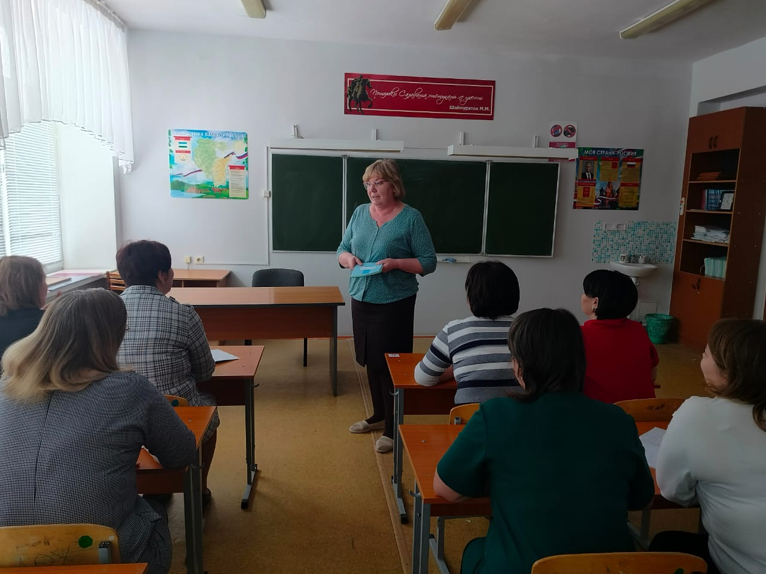
Волонтерство
Обмен опытом

Slide 18
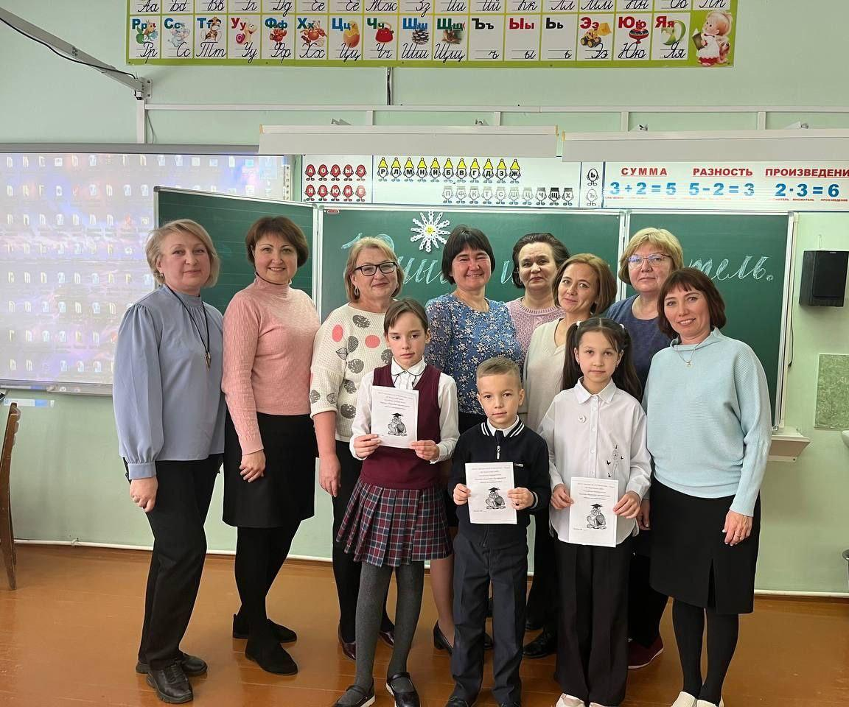
Научно-исследовательская деятельность МАН «Юный исследователь»

Slide 19
Качество знаний

Slide 20
Успеваемость

Slide 21
Мониторинг административных контрольных работ
По математике успеваемость на начало учебного года-61%, качество знаний 33%, на конец учебного года успеваемость -73%, качество знаний 60%. Качество знаний увеличилось на 27%, успеваемость увеличилась на 12%.
По русскому языку успеваемость на начало учебного года -60%, качество знаний 40%, на конец учебного года успеваемость -78%, качество знаний 60%. Качество знаний увеличилось на 20%, успеваемость увеличилась на 18%.
По литературному чтению успеваемость на начало учебного года-82%, качество знаний 82%, на конец учебного года успеваемость -100%, качество знаний 89%. Качество увеличилось на 7% , успеваемость увеличилась до 100%, что говорит о том, что все дети читают в соответствии с требованиями техники чтения.
Период адаптации молодого специалиста проходит успешно. Молодому специалисту оказывается помощь педагогом - наставником в вопросах совершенствования теоретических знаний, повышения профессионального мастерства.

Slide 22
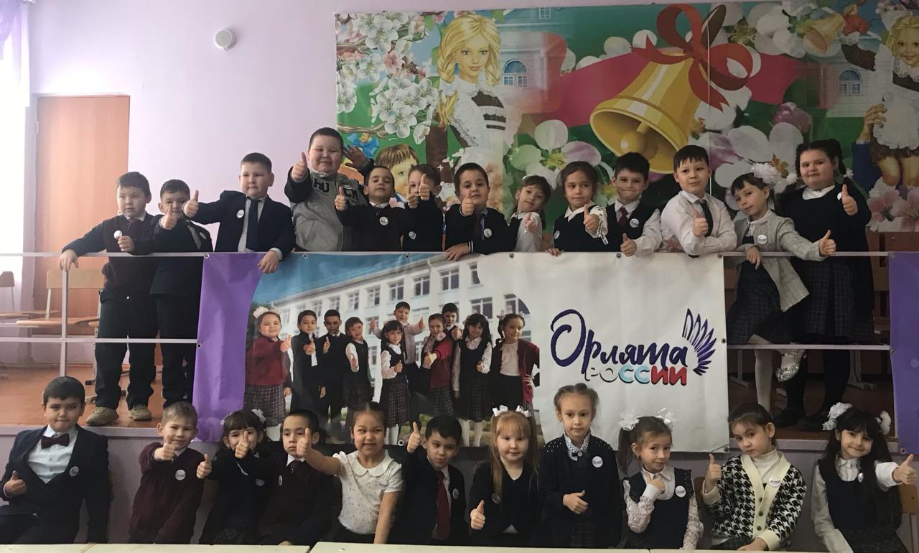
Движение первых

Slide 23
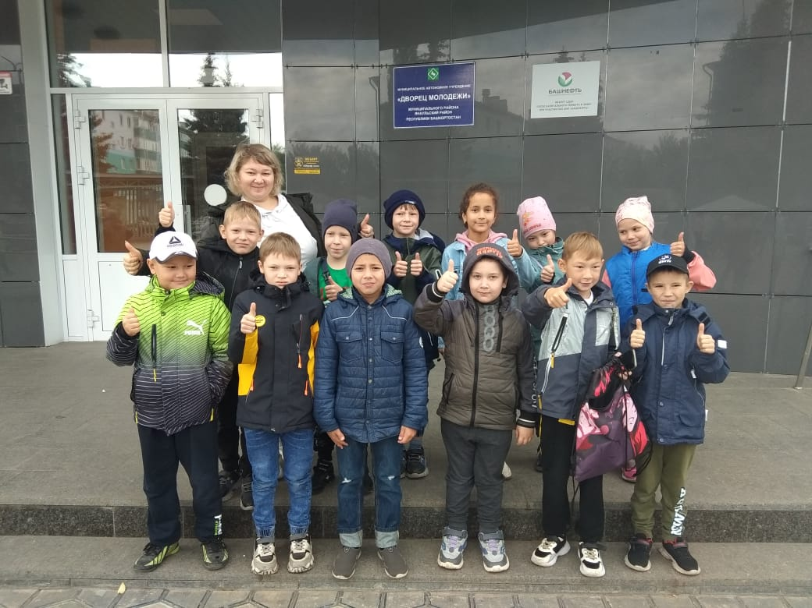
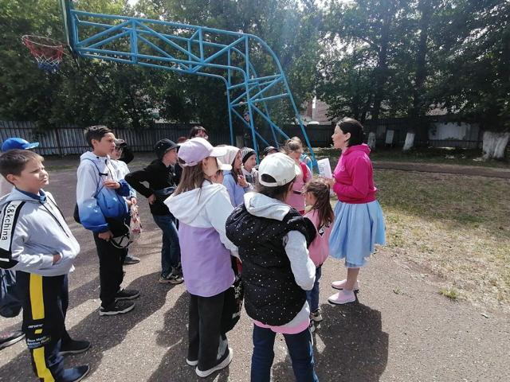

Slide 24
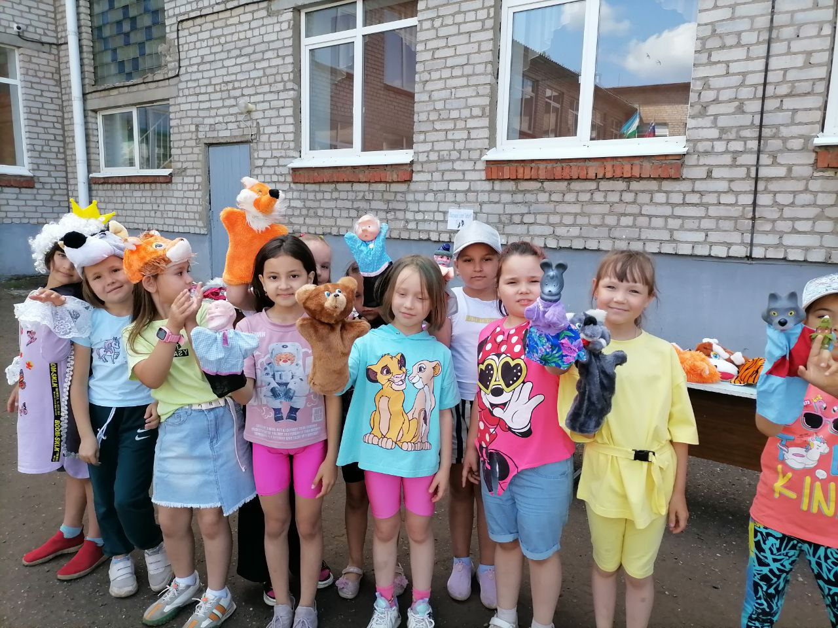
Игра- как средство обучения

Slide 25
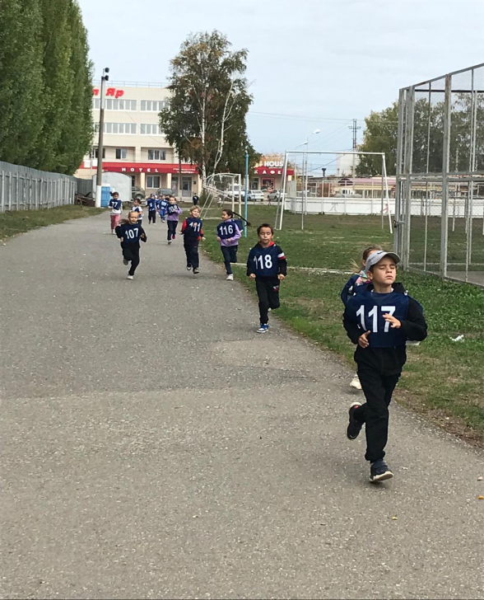
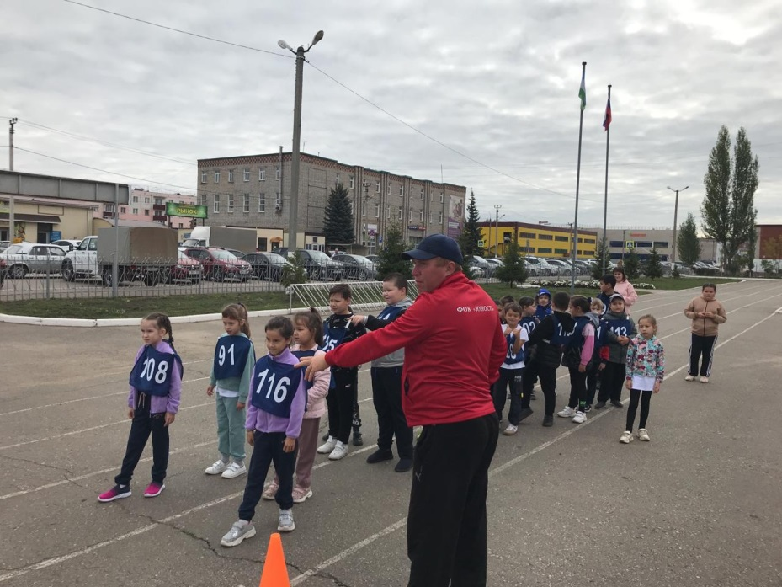
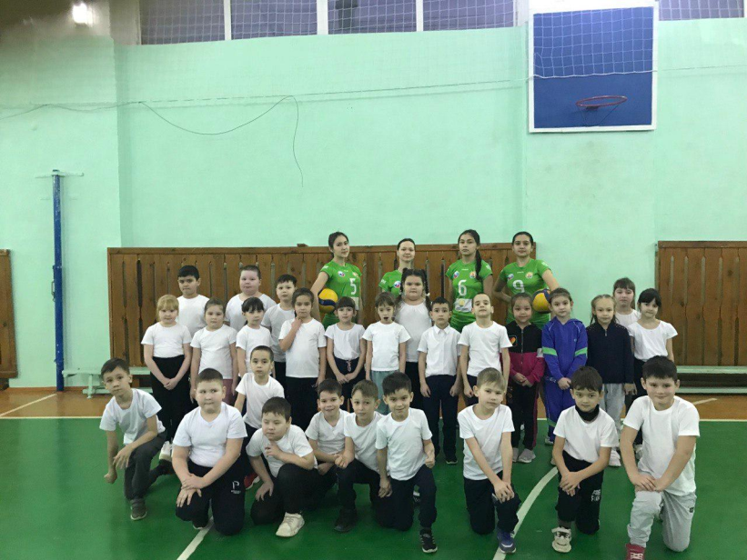
Спортивные конкурсы, ГТО

Slide 26
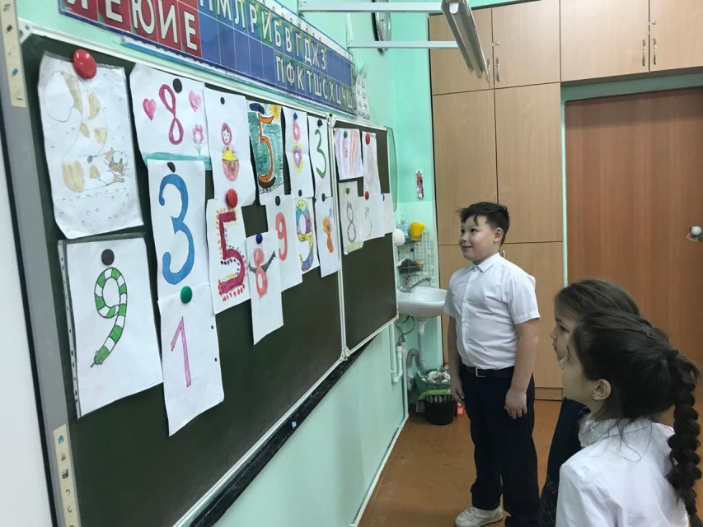
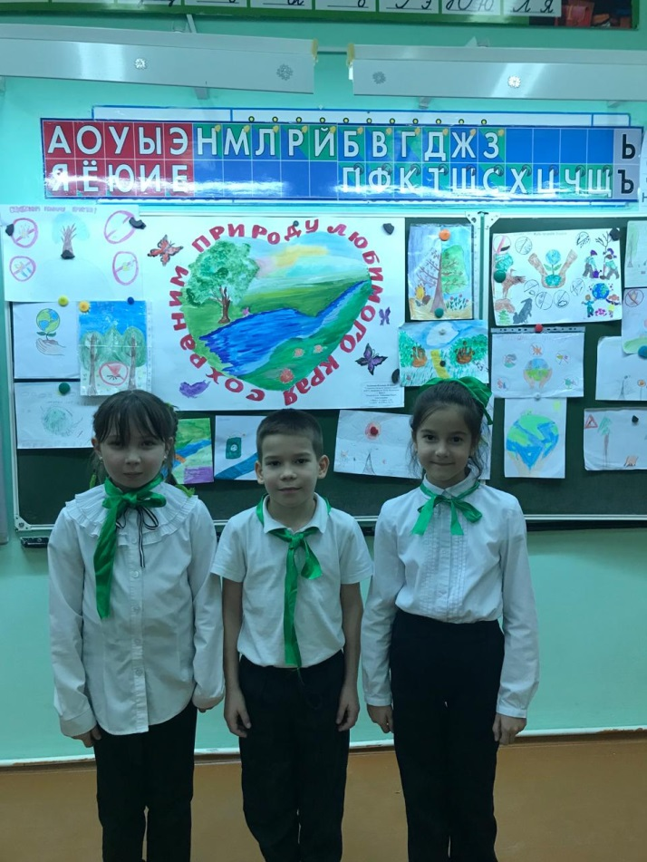
Творческая мастерская

Slide 27
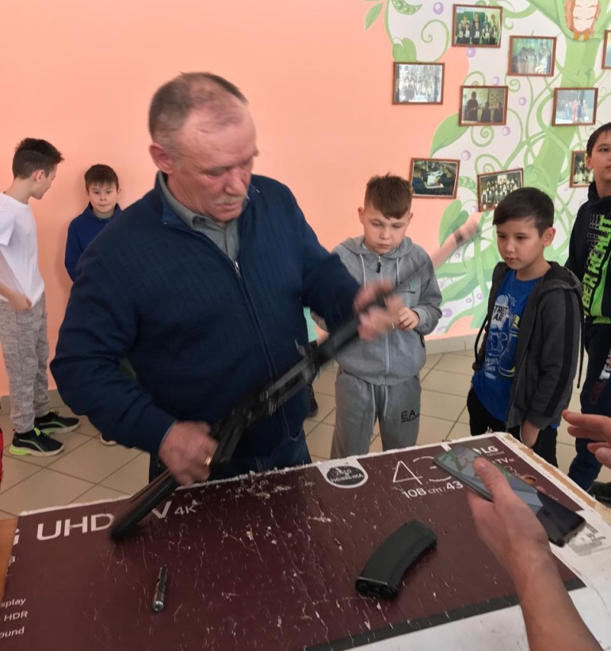
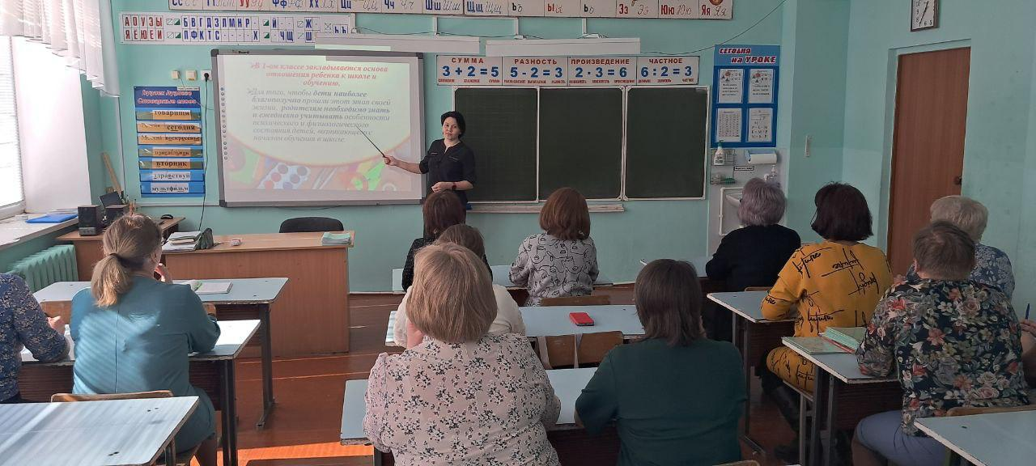
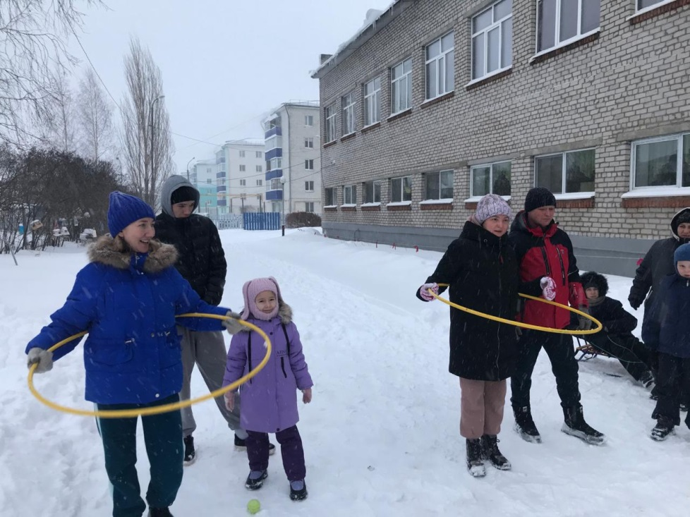
Работа с родителями

Slide 28
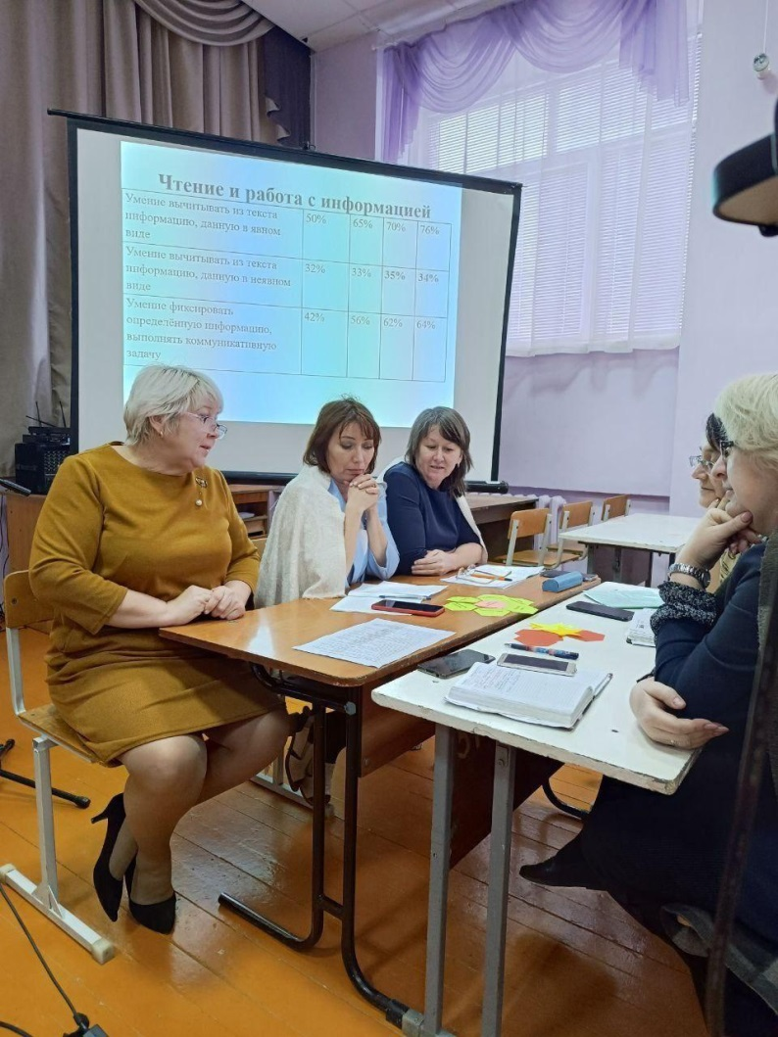
Работа методического объединения учителей начальной школы МБОУ гимназия им.И.Ш.Муксинова

Slide 29
Рекомендации молодому педагогу:
- распределение количества часов тематического раздела в рабочей программе и календарно-тематическом планировании;
- распределение резервных часов программы в зависимости от особенностей класса;
- пополнение материально-технической базы раздаточным материалом и тренажерами;
-оформление протоколов родительских собраний

Slide 30
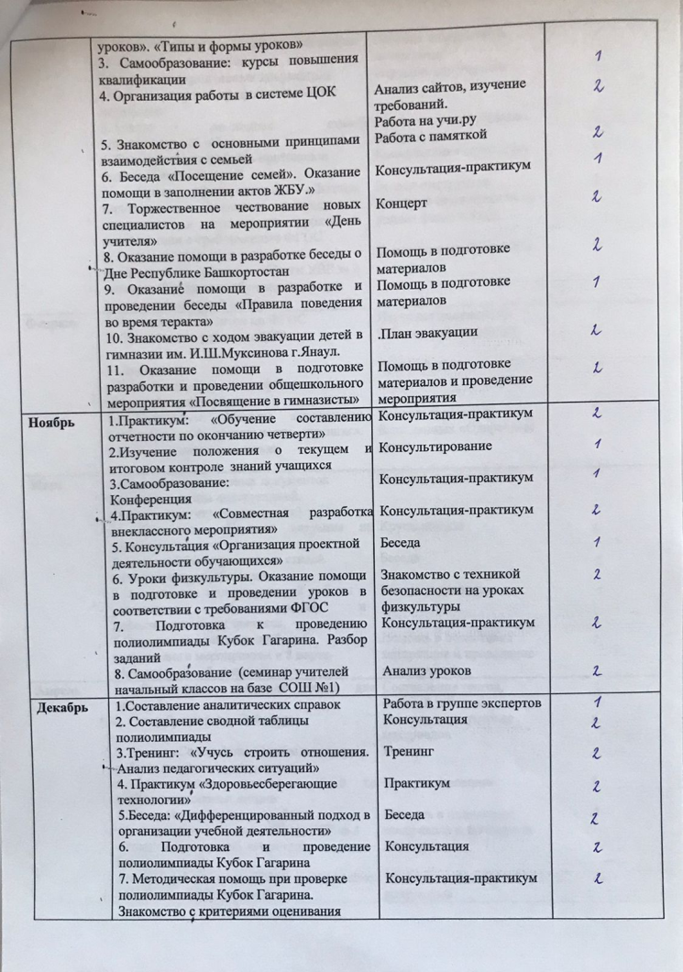
Дневник наставника

Slide 31
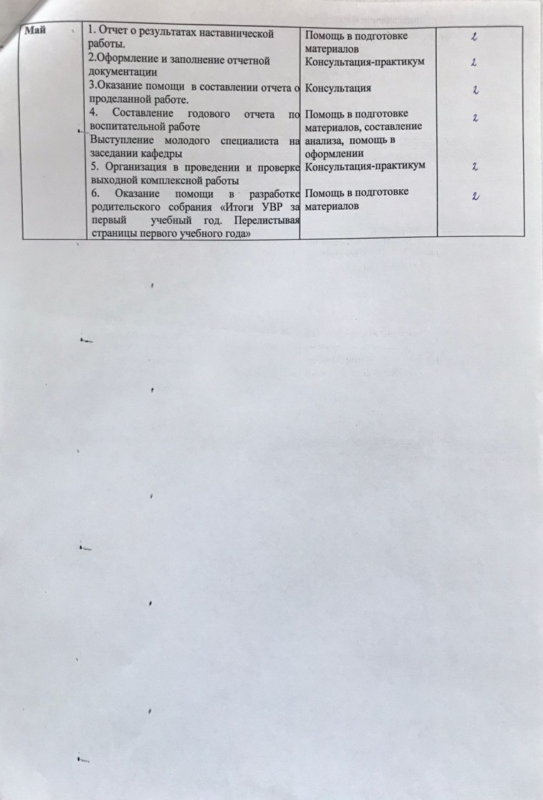
Дневник наставника

Slide 32
https://multiurok.ru/files/dnevnik-nastavnika-1.html

Slide 35
Спасибо за внимание!

